Slide 1
Úkol z předchozí prezentace
Nezapomněl/a jsi?
Vytvořte jídelníček dle Vašeho sportovního zaměření na jeden den tak, abyste splnili doporučení pro příjem sacharidů a bílkovin.
  Případně můžete využít i 24-hod recall svého kolegy a upravit jej dle doporučení pro příjem S a B.
Vložte prosím taktéž do odevzdávárny do 30. 4. 2020 do půlnoci.

Slide 2

Makroživiny

Slide 3
Rychlé opakování – Jaký je význam makroživin ve stravě člověka?
Zdroj energie – „Přesněji, zdroj substrátů pro obnovu ATP.“
  Klíčovou roli zde hraje příjem tuků a sacharidů. Energii je možné získat i metabolismem bílkovin, ale není to jejich primární funkce v organismu.
  Tuky i sacharidy je zároveň možné v lidském těle „uložit“ pro pozdější potřeby organismu (glykogen ve svalech a játrech a tuková tkáň v podkoží).
Zdroj stavebních látek.
  Zde mají své výhradní postavení zejména bílkoviny, které organismus využívá pro tvorbu pojivové tkáně (vaziva, chrupavky a kosti), svalové tkáně (hladká, srdeční, příčně pruhovaná), enzymů, krevních elementů a transportních molekul jako například lipoproteiny (molekuly kombinující jak bílkoviny tak tuky).
  Určitou stavební funkci mají tedy i tuky – zmíněné lipoproteiny, ale také velmi klíčové fosfolipidy, které jsou součástí struktury buněk.

Slide 4
Tuky
/
Lipidy
- úvod
Významný zdroj energie. Dvojnásobek energetické hodnoty sacharidů či bílkovin (9 vs 4 kcal/g)
Stavební složka buněčných membrán, tvorba některých hormonů a prostaglandinů.
Umožňují vstřebávání vitaminů rozpustných v tucích.
Zvyšují energetickou denzitu (hustotu) potravin.
Zvyšují chutnost potravy – organoleptické vlastnosti potravy.
Dělení lipidů na dalším listu.
Tvoří ochranný obal orgánů – chrání před mechanickým poškozením a zároveň tvoří izolační vrstvu.

Slide 5
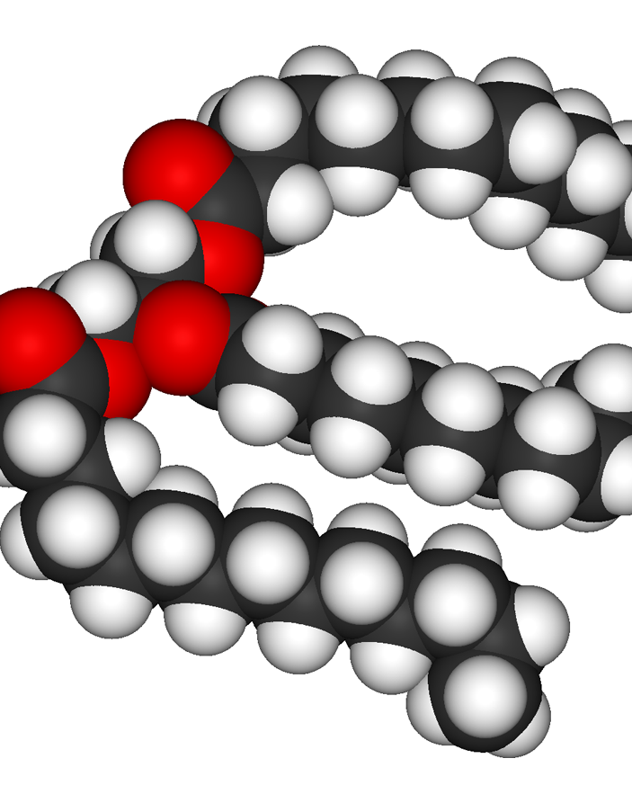
Základní dělení tuků
Lipidy
Živočišné
Častěji vyšší podíl nasycených mastných kyselin
Rostlinné
Častěji vyšší podíl nenasycených mastných kyselin
Lipidy jsou důležité přírodní látky, mezi které patří především tuky, oleje, vosky, některé vitamíny a hormony.
Chemicky jsou to převážně estery (nejčastěji triacylglyceroly) vyšších mastných kyselin a alkoholů.
Skupina látek zařazovaných mezi lipidy není úplně přesně ohraničená. Obecně přijímanou společnou charakteristikou těchto látek je hydrofobní charakter, který je podmíněný obsahem delšího nepolárního uhlovodíkového řetězce, tzn. nerozpouští se ve vodě, ale v nepolárních rozpouštědlech.
Zdroj: https://www.wikiskripta.eu/w/Lipidy

Slide 6
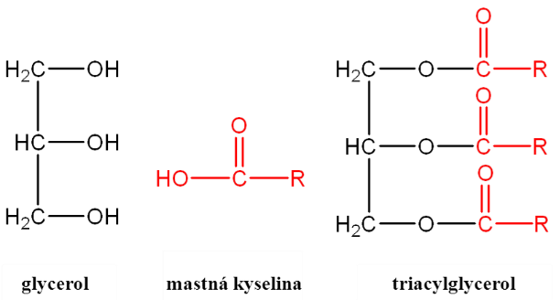
Lipidy ve stravě člověka
Ve stravě přijímá člověk tuky ve formě triacylglycerolů – TAG (viz obrázek).
Trávením a hydrolýzou TAG se uvolňují jednotlivé mastné kyseliny a glycerol.
MK pak mají v organismu úlohu ve fyziologických funkcích popsaných ve snímku č. 4.
Jejich klíčová role ve sportovní výživě je zdroj energie.

Slide 7

Dělení lipidů, metabolismus, mastné kyseliny a jejich význam.
Zdroj: https://www.youtube.com/watch?v=HSCUAjZQhXI

Slide 8




Mastné kyseliny (MK)
V lidském těle má většina metabolických drah podobu kruhu, a proto podobně jako u sacharidů či bílkovin je i u tuků potřeba nejdříve složitější sloučeniny rozštěpit na menší, které mohou přestoupit přes střevní stěnu do krve či lymfatické dráhy a následně být využitelné pro organismus.
TAG MK Micely TAG Lipoproteiny (chylomikrony) MK
MK jsou významným zdrojem energie. Podíl tuků v celkovém denním energetickém příjmu se pohybuje kolem 30 %, někdy se však můžeme setkat i s výrazně vyšším podílem ve stravě (i více než 50 %).
MK jsou důležitou složkou v procesu tvorby prostaglandinů, což jsou látky s autokrinními vlastnostmi (skupina hormonů, které účinkují lokálně v místě tvorby). Ovlivňují prokrvení, tvorbu řady látek včetně hormonů a trávicích šťáv, srážení krve, účastní se imunitních a zánětlivých procesů, zvyšují stahy děložní svaloviny atd.

Slide 9

Dělení MK
MK kyseliny dělíme podle:
  Délky řetězce
  Obsahu dvojné vazby v řetězci
  Umístění dvojné vazby v řetězci

Slide 10
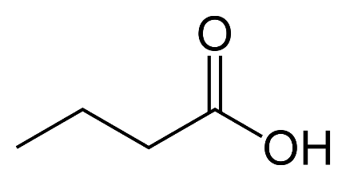
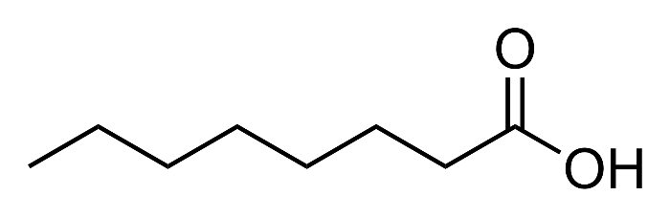

Dělení MK dle délky řetězce
MK
S krátkým řetězcem
(SCFA)
„Short-chain fatty acids“
Řetězec je tvořen 2-5 uhlíkovými atomy
Se středním řetězcem
(MCFA)
„Medium-chain fatty acids“
Řetězec je tvořen 6-12 uhlíkovými atomy
S dlouhým řetězcem
(LCFA)
„Long-chain fatty acids“
Řetězec je tvořen více než 13 uhlíkovými atomy
Kyselina máselná
Kyselina kaprylová
Kyselina stearová

Slide 11
Dělení MK dle délky řetězce
MK s krátkým a středním řetězcem mají výrazně jednodušší metabolismus.
Jsou poměrně rychle dostupným zdrojem například pro vytrvalostní výkony pod hranicí anaerobního prahu.
SCFA - Kyselina máselná
V podobě MK
Využití na trhu doplňků stravy v podpoře vytrvalostních výkonů.
Portální žíla
Krev
MCFA - Kyselina kaprylová
MK s dlouhým řetězcem je potřeba nejdříve zformovat do micel, přeměnit na TAG a následně zapracovat do lipoproteinů. Dále transportovat lymfatickou dráhou, až poté uvolnit do krve a transportovat na místo potřeby. Tento proces je časově mnohem náročnější, a proto se před výkonem ani nedoporučuje konzumovat příliš tučných potravin – zažívací obtíže.
V podobě micel, TAG a následně lipoproteinů
LCFA - Kyselina stearová
Hrudní mízovod
Lymfa
venae brachiocephalicae
Krev
Lumen střeva

Slide 12


Mastné kyseliny v kontextu pohybové aktivity a lipidového metabolismu
Preference živin pro regeneraci ATP (vliv dostupnosti kyslíku, se kterou souvisí intenzita PA):
25 % VO2max – Volné MK v plazmě, MK uložené ve svalech a glukóza v plazmě (jaterní glykogen)
65 % VO2max – Klesá využití volných MK a roste využití MK ze svalů (50 na 50) společně se svalovým glykogenem.
85 % VO2max a více – Klesá schopnost využívat lipidové zdroje (↓O₂), roste potřeba obnovy ATP z glukózy, glykogenu a laktátu.
Vytrvalostní trénink stimuluje organismus k adaptaci na využití lipidů jako zdroje E.
↑ počet oxidativních a štěpících enzymů.
Pro podporu vytrvalostních aktivit nepřesahující anaerobní práh je možné zařadit specifické nutriční strategie či doplňky stravy.

Slide 13
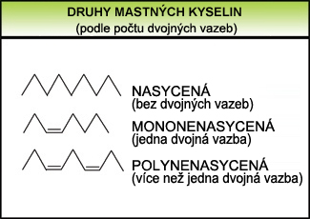
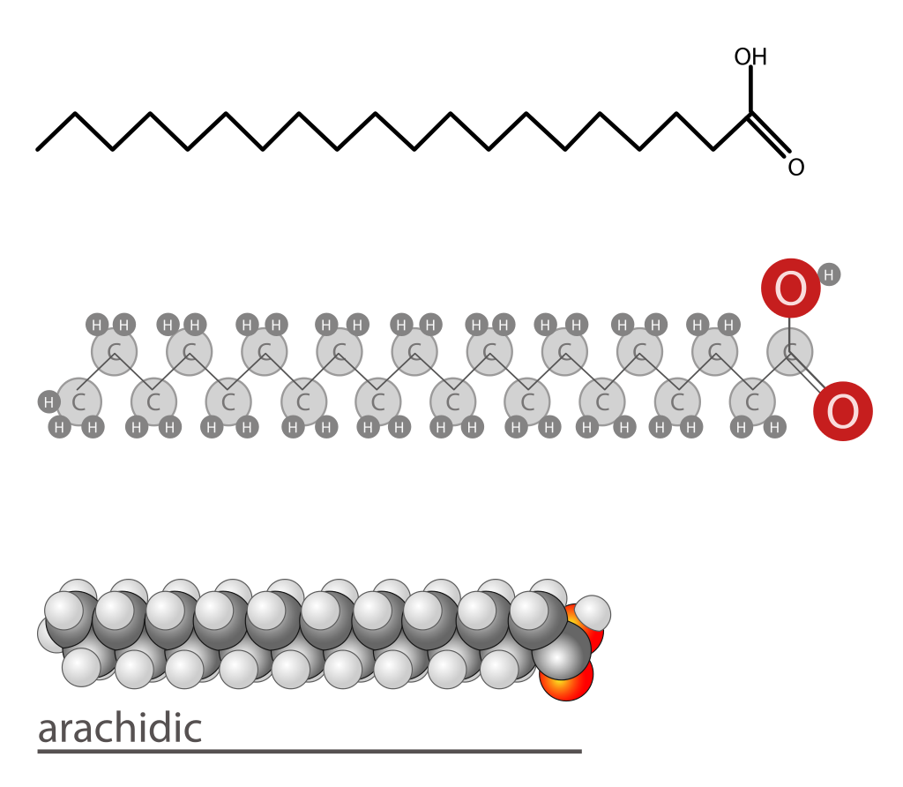

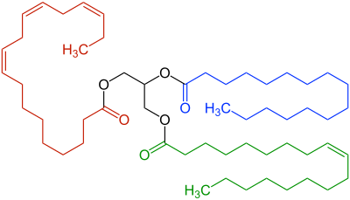
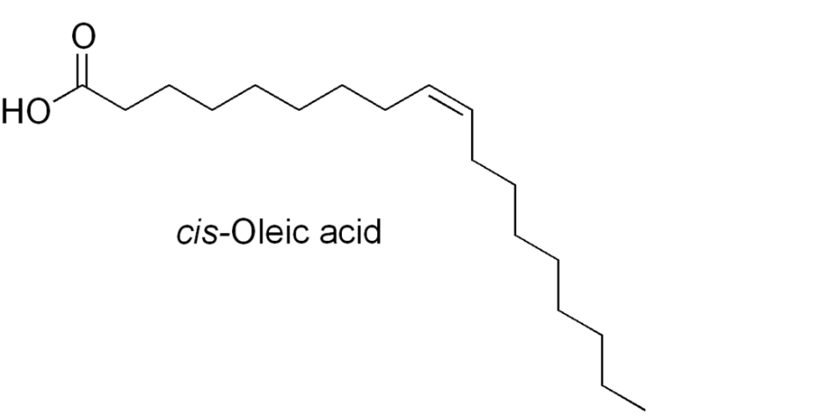
Dělení MK dle obsahu dvojné vazby v řetězci
Nasycené mastné kyseliny
  Pevná konzistence při pokojových teplotách – máslo, sádlo atp.
Nenasycené mastné kyseliny
  Tekutá konzistence při pokojových teplotách – rostlinné oleje
Prostorová konfigurace TAG s obsahem nenasycených MK způsobuje jejich tekutou povahu.

Slide 14

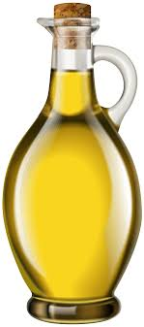
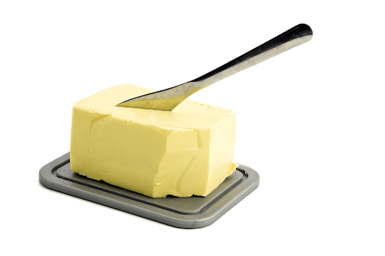
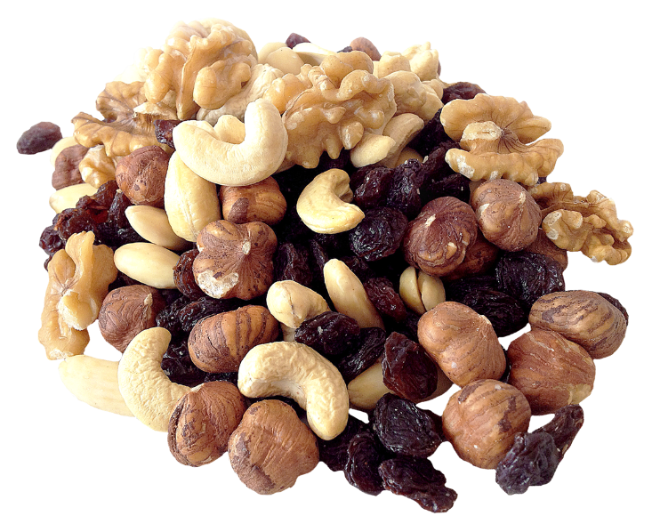
Zdroje MK
Je potřeba si uvědomit, že jedna molekula TAG neobsahuje pouze jeden typ MK. Jak je možné vidět na obrázku níže, jedna molekula TAG může obsahovat 3 různé MK. V praxi tedy neznamená, že pokud sníme kousek másla, tak sníme pouze a jen nasycené MK. Potraviny obsahují celou MK, pouze některé z nich převažují, a proto poté o některých potravinách hovoříme jako o dobrých zdrojích konkrétního typu MK.
Potraviny bohaté na jednotlivé MK dle výskytu dvojné vazby:
MK | Zdroje
Nasycené | Máslo, sádlo, lůj, kokosový a palmový olej.
Mononenasycené | Řepkový a olivový olej, ořechy a avokádo.
Polynenasycené | Rybí tuk, ořechy, semena, slunečnicový a sójový olej.

Slide 15
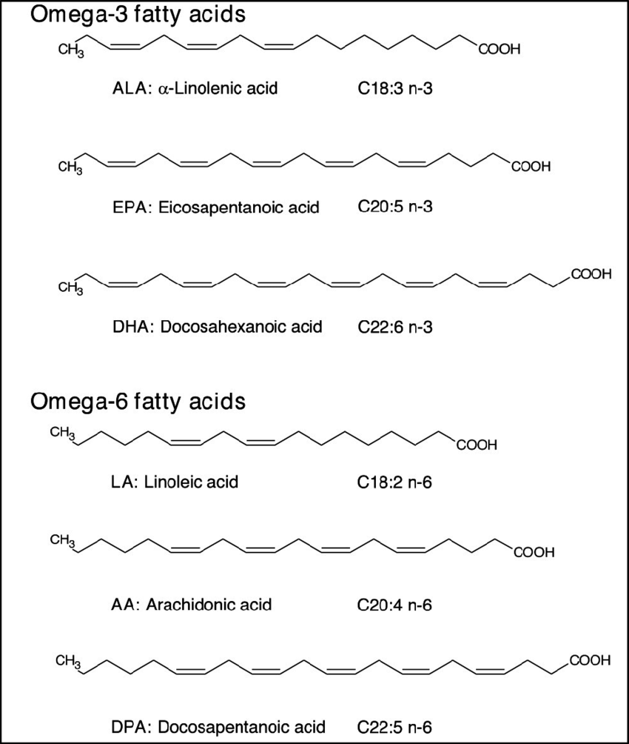
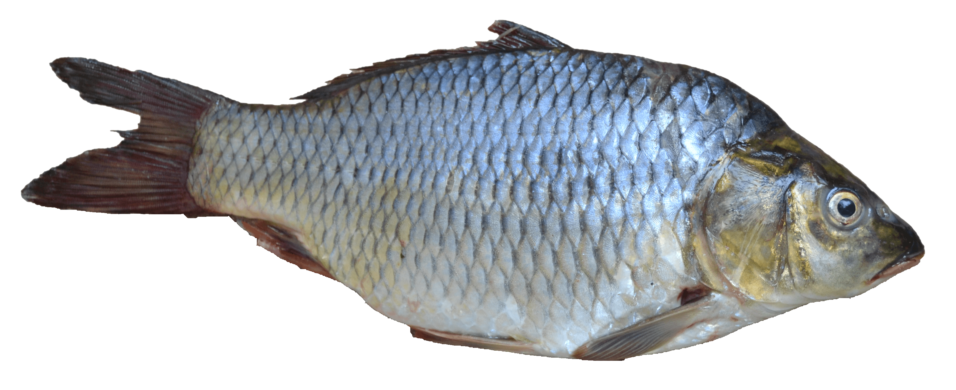
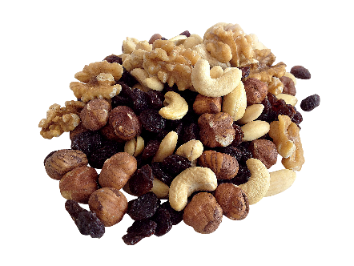
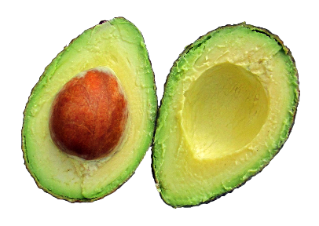
Dělení MK dle umístění dvojné vazby v řetězci
ALA: α-linolenová kyselina
MK je dále možné rozdělit dle umístění první dvojné vazby vůči poslednímu uhlíku v řetězci (omega), proto se dále můžeme setkat s tzv. omega-3, omega-6 či omega-9.
Konzumace některých nenasycených omega-3 a 6 mají pro člověka zásadní význam, jelikož není schopen je syntetizovat z žádné jiné MK a jsou tak pro nás esenciální:
EPA: eikosapentaenová kyselina
DHA: dokosahexaenová kyselina
LA: linolová kyselina
AA: arachidonová kyselina
DPA: dokosapentaenová kyselina
Esenciální MK, které si člověk nedokáže syntetizovat a jejich příjem je tedy podmíněn stravou!

Slide 16
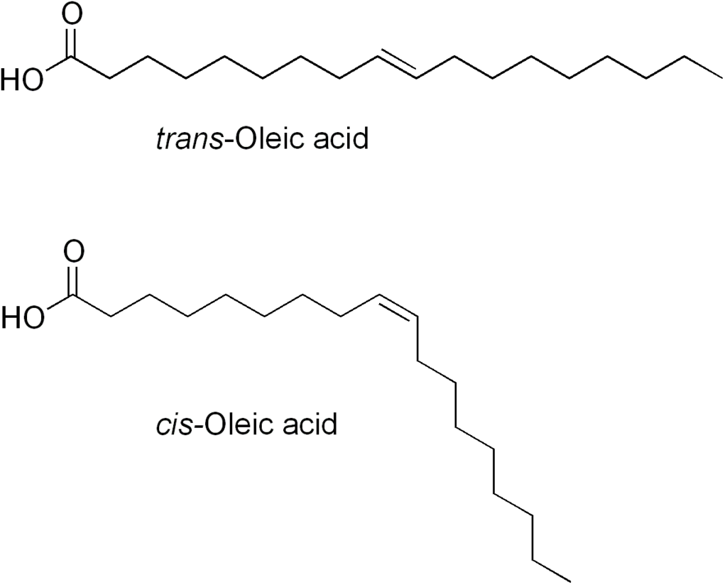
Prostorová konfigurace MK
Pro nadšence!
S umístěním dvojné vazby v řetězci souvisí i následná prostorová konfigurace molekuly (cis a trans). Ta má následně vliv na konzistenci výsledného TAG, ale také na zdraví člověka.
Konfigurace nenasycených MK trans je spojována se zvýšeným kardiovaskulárním rizikem díky zvyšování hladin LDL cholesterolu!
Nevhodný proces ztužování tuku či vystavení příliš vysoké teplotě

Slide 17
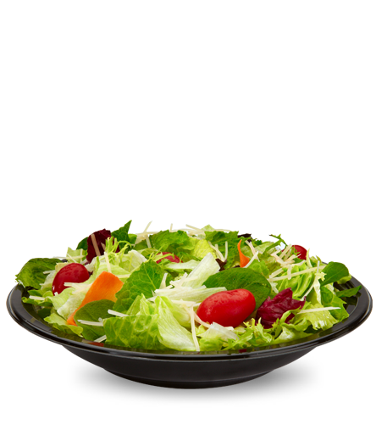

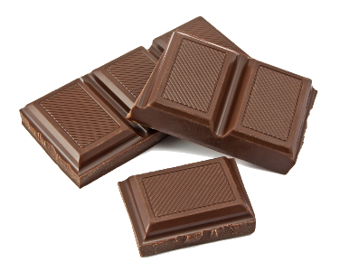
Energetická denzita potravin
„Hustota E ve 100 g potraviny“
Energetická denzita přímo souvisí s obsahem energeticky bohatých živin. Tuky jakožto nejlepší zdroj E proto navyšují energetickou denzitu dané potraviny. Čím koncentrovanější zdroj tuku, tím vyšší denzita. Potravina s nejvyšším obsahem E proto budou oleje či například sádlo, kde obsah tuku v potravině dosahuje 100 %.
100 g oleje … obsah tuku 100 g … 900 kcal/100 g
Nízká denzita – Velký objem Delší trávení a tedy postupné uvolňování energie do krve Stabilní hladina glykémie a volných mastných kyselin = Delší pocit nasycení.
Vysoká denzita – Malý objem Vysoká koncentrace E

Slide 18
Energetická denzita potravin
„Hustota E ve 100 g potraviny“
Na příkladném srovnání dvou potravin se podívejte zejména na rozdíl v gramáži. Při stejném E obsahu se objem stravy velmi liší:
Energetická denzita je problematická zejména u dětí či u populace, která je inaktivní. Konzumací čokolády přijme člověk velké množství E bez toho aniž by se cítil sytý (žaludek nevyšle signál mozku). U dětí, které se budou stravovat zejména těmito potravinami pak vysoce převyšují energetický příjem v kontextu hmotnosti (kcal/kg). Což může z dlouhodobého hlediska vést ke zvyšování hmotnosti a podílu tukové tkáně.
Naopak sníst téměř půl kilovou bagetu už bude znamenat značné nasycení. Pokud člověk sní poloviční porci bagety, přijme poloviční množství energie, ale jeho pocit sytosti bude výrazně vyšší v porovnání s čokoládou.
Potravina | Přijatá E | Objem
Čokoláda | 2200 kJ/523 kcal | 100 g
Celozrnné pečivo s máslem, šunkou a salátem | 2200 kJ/523 kcal | 440 g

Slide 19












Energetická denzita potravin
„Hustota E ve 100 g potraviny“
Obsah E vs Objem stravy
Pocit nasycení a uspokojení

Slide 20
Úkol pro dnešní den
Důkladně si prosím prostudujte materiály k makroživinám. Udělejte si výpisky. Podívejte se znova na videa.
Pokud Vám cokoli není jasné, pak sepište své dotazy do textového dokumentu a pošlete na můj školní e-mail. Dotazy se pokusím zodpovědět na dálku.
hlinsky.tomas@mail.muni.cz

